Slide 1





SİNEMA BİLET PROGRAMI
HAZIRLAYANLAR
Onur demir 1800003713
Kübra şahin 1800002236
n. zeynep çiçekli 1800002512

Slide 2

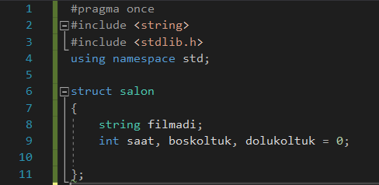
Burada salon adlı bir struct oluşturduk. Bu yapı içerisinde film adı, saat, boş koltuk ve dolu koltuk bilgileri saklanacak.

Slide 3
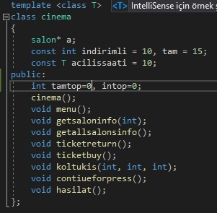
Daha sonrasında sinema adlı bir class oluşturup salon tipinde bir pointer tanımlandı. Burada amaç sinemadaki salon salon sayısı kadar bir dizi oluşturmak.
Bilet fiyatları değiştirilmeyeceğinden const değer olarak atandı.
Daha sonra kullanılacak fonksiyonları tek tek class içinde tanımladık.

Slide 4
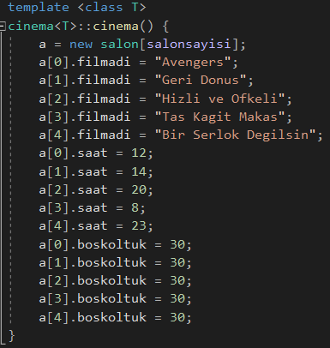
Constructor fonksiyonumuz olan cinema() fonksiyonunda private üye olan salon tipindeki değerleri doldurduk. Hepsini default değer olarak başta atadık.

Slide 5
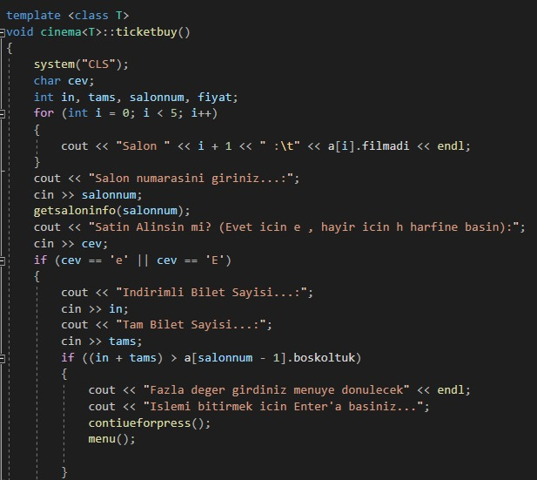
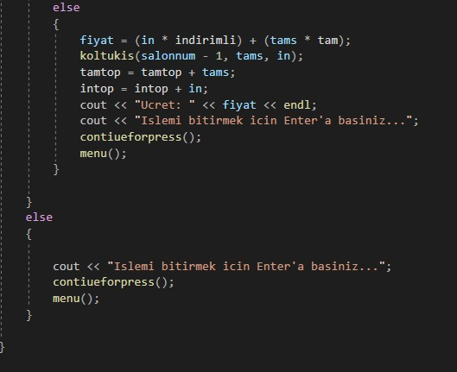
Bilet almada uygulanan fonksiyon.Salon numarası girildikten sonra alınacak bilet sayıları giriliyor daha sonrada bilet satısı kadar dolu koltuk arttırılıp boş koltuk sayısı azaltılıyor.Fiyat bilgisi çıkartılıyor.

Slide 6
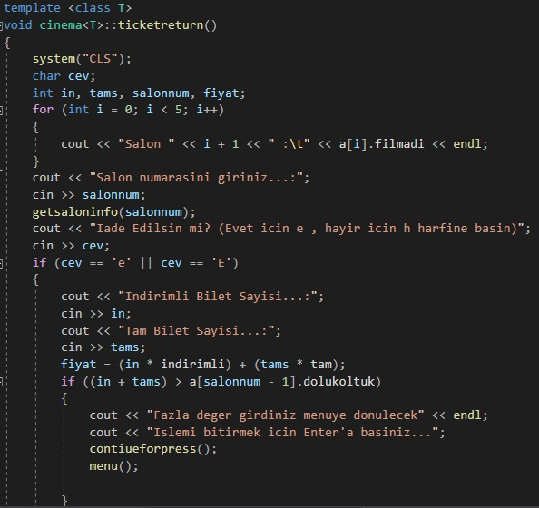
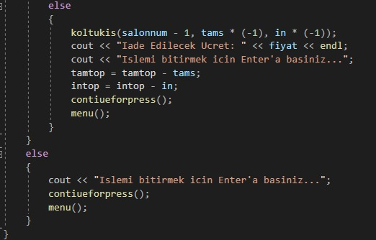
Bilet iadede uygulanan fonksiyon. Salon numarası girildikten sonra iade bilet sayıları giriliyor daha sonra da bilet iadesi kadar dolu koltuk azaltıp boş koltuk sayısı arttırılıyor. İade fiyat bilgisi çıkartılıyor.

Slide 7
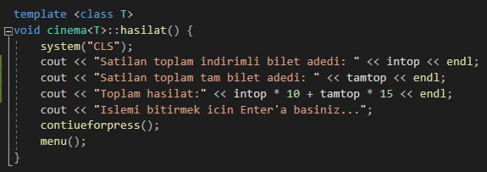
Hasılat fonksiyonu da tüm salonlarda satılan toplam indirimli ve tam bilet sayılarını ve toplam hasılatı gösteriyor.

